Slide 1

이분 탐색
By. 이성민, 이주현
SecurityFACT
알고리즘 스터디

Slide 2

목차
CONTENTS
1. 이분 탐색 이론
2. 이분 탐색 활용
SecurityFACT
알고리즘 스터디

Slide 3
이분 탐색 이론
SecurityFACT
알고리즘 스터디

Slide 4
1. 이분 탐색
정렬된 리스트에서 특정한 값을 찾는 알고리즘
처음에 배열 또는 리스트의 중간값을 선택하여, 그 값을 찾고자 하는 값과 비교하여 일치하거나 크고 작음을 비교하는 방식
처음 선택한 중앙값이 만약 찾는 값보다 크면 그 값은 새로운 최고값이 되며, 작으면 그 값은 새로운 최하값으로 설정
이진 탐색은 분할 정복(Divide and conquer)을 잘 활용한 예
SecurityFACT
알고리즘 스터디

Slide 5
1. 이분 탐색
divide and conquer algorithms
분할 정복 알고리즘
업다운 게임
미리 정렬이 되어 있어야 함(대게 오름차순)
O(logn)
중간값, 최하값, 최고값
SecurityFACT
알고리즘 스터디

Slide 6
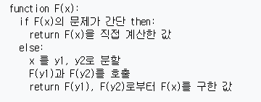
분할 정복 알고리즘
분할 정복 알고리즘(Divide and conquer algorithm)은 그대로 해결할 수 없는 문제를 작은 문제로 분할하여 문제를 해결하는 방법이나 알고리즘
재귀를 이용
SecurityFACT
알고리즘 스터디

Slide 7
1. 이분 탐색
업다운 게임
미리 정렬이 되어 있어야 함(대게 오름차순)
->연결리스트에서는 복잡함(비추천)
O(logn)
중간값, 최하값, 최고값
SecurityFACT
알고리즘 스터디

Slide 8
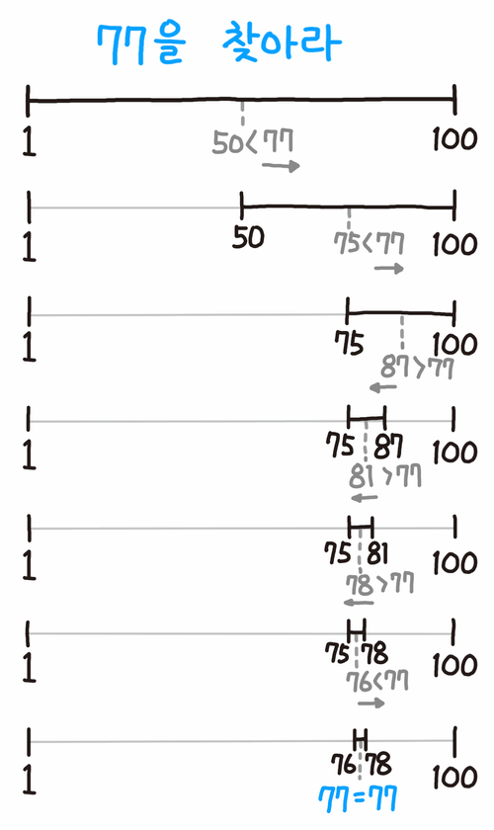
이분 탐색
SecurityFACT
알고리즘 스터디

Slide 9
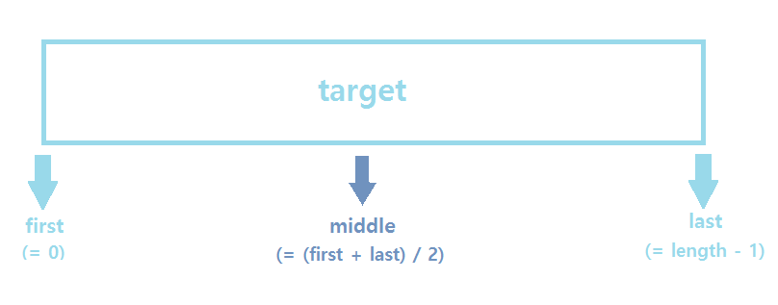
이분 탐색
SecurityFACT
알고리즘 스터디

Slide 10





이분 탐색 시간 복잡도
N: 총 자료의 수
K: 시행 수
1회
이후 N/2개의 자료로 탐색 진행
2회
이후 N/4개의 자료로 탐색 진행
K회
SecurityFACT
알고리즘 스터디

Slide 11
이분 탐색 활용
SecurityFACT
알고리즘 스터디

Slide 12
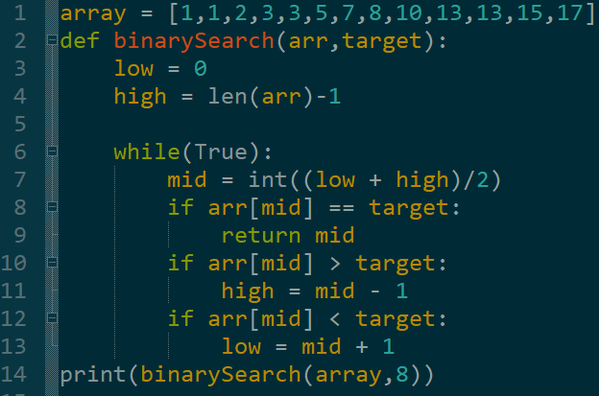
이분탐색
비재귀함수
>>>7
SecurityFACT
알고리즘 스터디

Slide 13
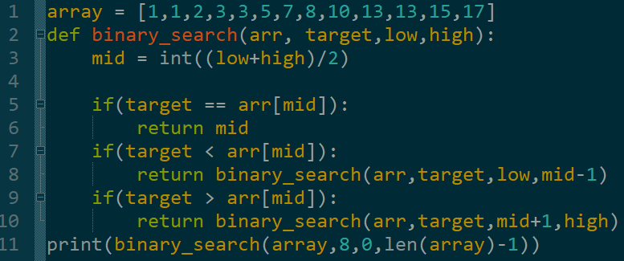
이분탐색
재귀함수
>>>7
SecurityFACT
알고리즘 스터디

Slide 14


이분 탐색의 활용
파라메트릭 서치(Parametric Search)
주어진 범위 내에서 원하는 값(또는 조건)에 가장 일치하는 값을 찾아내는 알고리즘
ex) 가장 어린 성인을 찾는 문제
SecurityFACT
알고리즘 스터디

Slide 15
이분 탐색의 활용
파라메트릭 서치(Parametric Search)
주어진 범위 내에서 원하는 값(또는 조건)에 가장 일치하는 값을 찾아내는 알고리즘
ex) 가장 어린 성인을 찾는 문제
아니요
성인인가요?
First
Mid
Last
SecurityFACT
알고리즘 스터디

Slide 16
이분 탐색의 활용
파라메트릭 서치(Parametric Search)
주어진 범위 내에서 원하는 값(또는 조건)에 가장 일치하는 값을 찾아내는 알고리즘
ex) 가장 어린 성인을 찾는 문제
네
성인인가요?
First
Mid
Last
SecurityFACT
알고리즘 스터디

Slide 17
이분 탐색의 활용
파라메트릭 서치(Parametric Search)
주어진 범위 내에서 원하는 값(또는 조건)에 가장 일치하는 값을 찾아내는 알고리즘
ex) 가장 어린 성인을 찾는 문제
네
성인인가요?
Mid
SecurityFACT
알고리즘 스터디

Slide 18
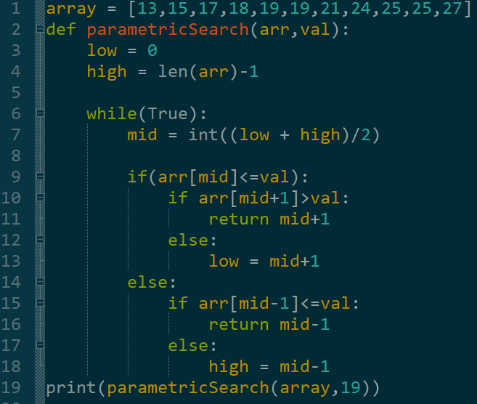
이분 탐색의 활용
파라메트릭 서치(Parametric Search)
주어진 범위 내에서 원하는 값(또는 조건)에 가장 일치하는 값을 찾아내는 알고리즘
>>>6
SecurityFACT
알고리즘 스터디

Slide 19
감사합니다.
By. 이성민, 이주현

